Slide 1
Εισαγωγή στη σκηνική πρακτική: θεωρία και πράξη
Τμήμα Θεατρικών Σπουδών, Σχολή Καλών Τεχνών
Πανεπιστήμιο Πελοποννήσου
Ναύπλιο, 22 Οκτωβρίου 2018

Slide 2
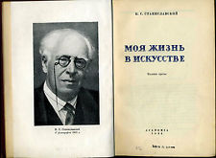
- Η ζωή μου στην τέχνη -Πλάθοντας έναν ρόλο - Ένας ηθοποιός δημιουργείται
Konstantin Stanislavsky (1863-1938)

Slide 3
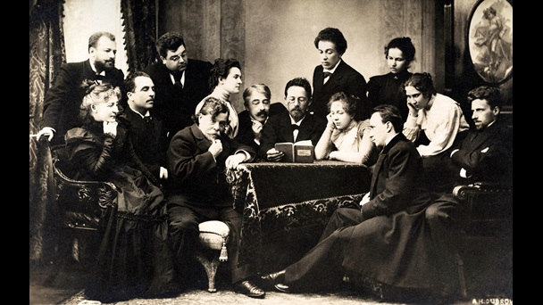
Κονσταντίν Στανισλάφσκι, Θέατρο Τέχνης της Μόσχας (1898)

Slide 4
Λέξεις κλειδιά - Το μαγικό αν - Το κάτω κείμενο - Υπερ-στόχος - Συναισθηματική μνήμη - Τέταρτος τοίχος
Konstantin Stanislavsky

Slide 5
Δοσμένες συνθήκες - Ποιος - Που - Πότε - Τι γίνεται - Τι θέλω - Πως
Konstantin Stanislavsky

